Slide 1
开源项目多维度健康评估与可视化
汇报人：汪汪队立大功（组长：张秦，组员：李东旭）

Slide 2
行业PPT模板http://www.1ppt.com/hangye/
2025
目录
选题
01
项目简介
02
创新分析
03
技术工具
04
方案设计
05
应用场景
Notes:
模板来自于： 第一PPT https://www.1ppt.com/

Slide 3
01
项目简介

Slide 4
项目简介·定义
定义
多维度健康评估与可视化，是基于数据相关技术，对开源项目进行数据分析，进而以可视化形式展示，从而为开发团队，社区管理者等方面提供帮助的一种方式。
从数据的角度来看
基于开源的数据，多维度健康评估可以将海量的数据直观地总结为精炼的指标，从而能更加方便地进行项目开发。
从技术的角度来看
多维度健康评估与可视化并不是采用单一的技术，而是多种技术整合的结果。这些技术以新的结构组合在一起，形成了一种新的数据记录、存储和表达的方式。

Slide 5

项目简介·主题
主题相关性
紧扣核心：开源项目多维度健康评估紧扣比赛核心目标，旨在深入挖掘开源项目活跃度，社区参与度，代码质量，用户反馈分析等关键信息，高度契合开源项目数据研究方向。
开源工具：作品在技术实现上采用了开源工具 OpenDigger，对OpenDigger相关指标数据进行收集分析，开源工具的选择体现了项目在实际操作中的高效性和灵活性。使用开源工具可以降低开发成本，提高项目的可维护性和扩展性，同时也符合开源社区的开放共享理念。
针对性：数据融合与分析和可视化能够帮助理解项目活跃程度、计算社区参与度、评估项目的代码质量、用户反馈信息及潜在的发展趋势，从而综合对其进行健康评估。这些都对开源项目的研究具有高度的相关性和针对性。

Slide 6

项目简介·主题
主题吸引力
引发兴趣：开源生态作为当下热门话题，通过分析开源项目不同类型指标数据，多维度地展开对开源项目健康评估，并且使用算法有效地将多个维度层次指标依据不同权重统一成一个综合指标评分，从而全面衡量开源项目的健康程度是否良好、可持续发展。
实际意义：不仅有助于提升开源项目的透明度和可访问性，还能促进开源社区的健康发展。它可以帮助开发团队更好地规划项目方向，提高开发效率；帮助维护团队掌握项目全貌，优化资源配置；为社区管理者提供决策支持；同时，也为开发者个体提供了参考和学习的机会。

Slide 7
02
创新分析

Slide 8
功能创新性分析
多源数据融合
作品涵盖了OpenDigger中常见的开源项目指标，并还创新性地融合多源数据（如项目活跃度由提交频率，贡献者数量等多种指标融合而成）进行综合洞察评分。多源数据的整合为用户提供了一个全面的综合视角，能够更深入地理解项目的各个方面。
统一指标算法
通过一种特殊的算法将上述多维度融合数据进行归一化处理，使得数据更加直观和易于理解。这种创新方法有助于用户更快速地获取关键信息，从而做出更明智的决策。
一键切换视角
系统支持用户一键切换不同的视角，深度剖析项目。例如，用户可以从项目活跃度，社区参与度，代码质量，用户反馈等多个维度来查看项目的状态。

Slide 9
技术创新性分析
数据采集与预处理
使用开源工具OpenDigger中采集的数据top300_metrics，并通过数据清理和预处理技术处理这些数据，确保数据的质量和一致性。
具体包括：
处理缺失值：采用合理的方法处理缺失数据，如删除无关列、用均值或中位数填充数值型字段等。
处理异常值：通过设定合理的上下限范围来识别并处理异常值，如直接删除异常值记录或将其修正为合理的值。
数据可视化与算法优化
利用dataease进行数据可视化，将复杂的数据经过整合处理以图表形式呈现，便于用户理解和分析。同时，尝试了一种新的算法来统一多维度数据进行健康评估，进一步提升了数据的可读性和可解释性

Slide 10
03
技术工具

Slide 11
技术工具·难度分析
opendigger
①数据清理与预处理
对来自Opendigger 中的top300_metric数据需要作大量复杂的处理，确保数据的质量和一致性。这包括识别和处理各种类型的缺失值和异常值，以及优化数据处理流程以提高效率。
②数据融合算法设计
对于预处理的数据，融合策略选择复杂，要综合考虑数据性质、应用需求和计算资源等因素。并且融合算法计算复杂，对计算资源要求高，对于不同数据格式等情况，需要复杂的数据转换工具，处理大规模数据时计算负担重。
dataease
③数据可视化不仅需要选择合适的图表类型和布局，还需要优化性能以支持大规模数据的实时展示。此外，统一指标算法的设计和实现也具有一定的技术挑战

Slide 12

技术工具·创新优势
通过多源数据融合，提供了多维全面的视角，使用户能够更深入地理解项目的各个方面。这种数据整合方法不仅增强了数据分析的广度和深度，还揭示了单一数据源无法提供的复杂模式和关系，因此具有较高的创新性和竞争优势。
多源数据融合
这套算法的设计简化了数据解读的过程，即使是对技术细节不甚了解的用户也能迅速掌握项目的关键信息。它不仅提高了数据的透明度，也增强了用户的理解和使用体验。具备较高的创新性和实用价值。
统一指标算法
灵活的视角切换功能增强了用户体验，赋予了用户极大的便利性和实用性。这一设计使得用户能够在不同分析层面之间迅速游走，快速获取所需信息，从而做出更加明智的决策。
一键切换视角

Slide 13
04
方案设计

Slide 14
方案设计·简介
数据清理和预处理：缺失值，有些收集到的数据可能存在部分字段缺失的情况。异常值，出现个别超大或极小的异常数据点，可能是错误记录或者特殊情况导致。
数据融合：对预处理数据的性质及不同数据之间的相关性等综合考虑，将多源数据融合。
数据可视化：利用dataease进行数据可视化，将复杂的数据以图表形式呈现，便于用户理解和分析。
技术选型 ：选择OpenDigger采集的相关数据，使用数据清理和预处理技术、数据融合技术，并用dataease进行数据可视化。

Slide 15
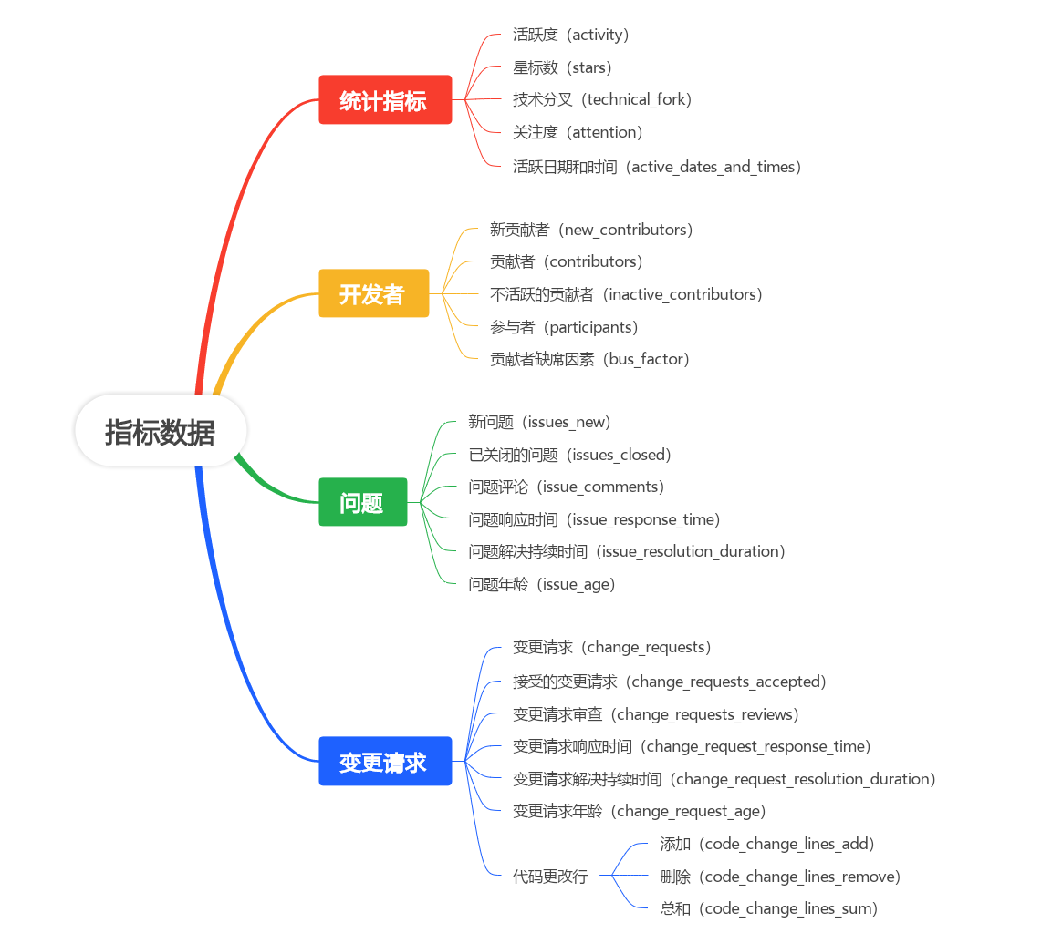
方案设计·流程
（1）数据清理和预处理
对来自 OpenDigger 获取的top300.metric数据中各项指标进行处理，并进行数据清理和预处理的相关操作
处理缺失值：有些收集到的数据可能存在部分字段缺失的情况。比如部分开发者的邮箱信息没填写完整，若后续分析不需要该字段，可直接删除对应的列；若需要该字段且缺失量不大，可以根据其他信息进行合理推测补充，或者用均值、中位数等统计量进行填充（针对数值型字段）。
处理异常值：比如在统计代码提交行数时，出现个别超大或极小的异常数据点，可能是错误记录或者特殊情况导致。可以通过设定合理的上下限范围（如根据历史数据的分布确定正常代码提交行数的区间）来识别并处理这些异常值，常用的方法有直接删除异常值记录，或者将其修正为合理的值（如用临近的正常数据值替换等）。

Slide 16
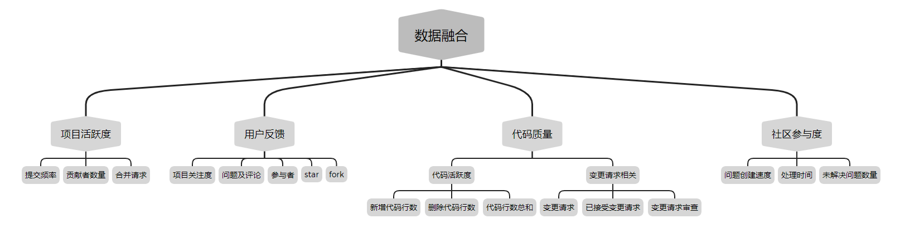
方案设计·流程
（2）数据清理和预处理
对于预处理的数据，融合策略复杂，综合考虑OpenDigger中指标数据的性质、应用和计算资源等因素，并综合数据之间的相关性，依据项目活跃度，社区参与度，代码质量，用户反馈这四个维度层面考量，此外，对于不同数据格式等情况，需要复杂的数据转换工具，从而对多源数据的精准高效融合。

Slide 17
方案设计·流程
（3）数据可视化
利用dataease进行数据可视化，DataEase 具备丰富多样的功能与特性，能够高效地处理各类复杂数据，并将其转化为直观形象的图表形式，便于用户理解和分析。
在使用 DataEase 时，首先需将经过前期清理和预处理以及融合的数据源导入到该平台中。依据数据的类型，分析的目的，选择合适的图表类型。例如，对于展示数据随时间的变化趋势，折线图是不二之选；而在体现各部分数据占总体的比例关系时，使用饼图能够清晰地传达信息。在确定图表类型后，设置图表的各项参数，包括坐标轴的标签、数据标签的显示方式等。确保每一张图表都能够精准无误地呈现数据的核心要点，最大程度地提升数据的可视化效果。
同时，为了进一步优化数据的展示效果，创新性地尝试应用一种全新的算法来统一多种层次指标。在实际的数据场景中，常常会存在多个不同类型、不同量级且相互关联的指标。新算法通过特定的数学模型和计算逻辑，对多维数据指标进行标准化处理，将它们映射到一个统一的健康评估体系中，从而使得原本分散的指标数据能够在同一维度上进行比较和综合分析，进一步提升了数据的可读性和可解释性。

Slide 18
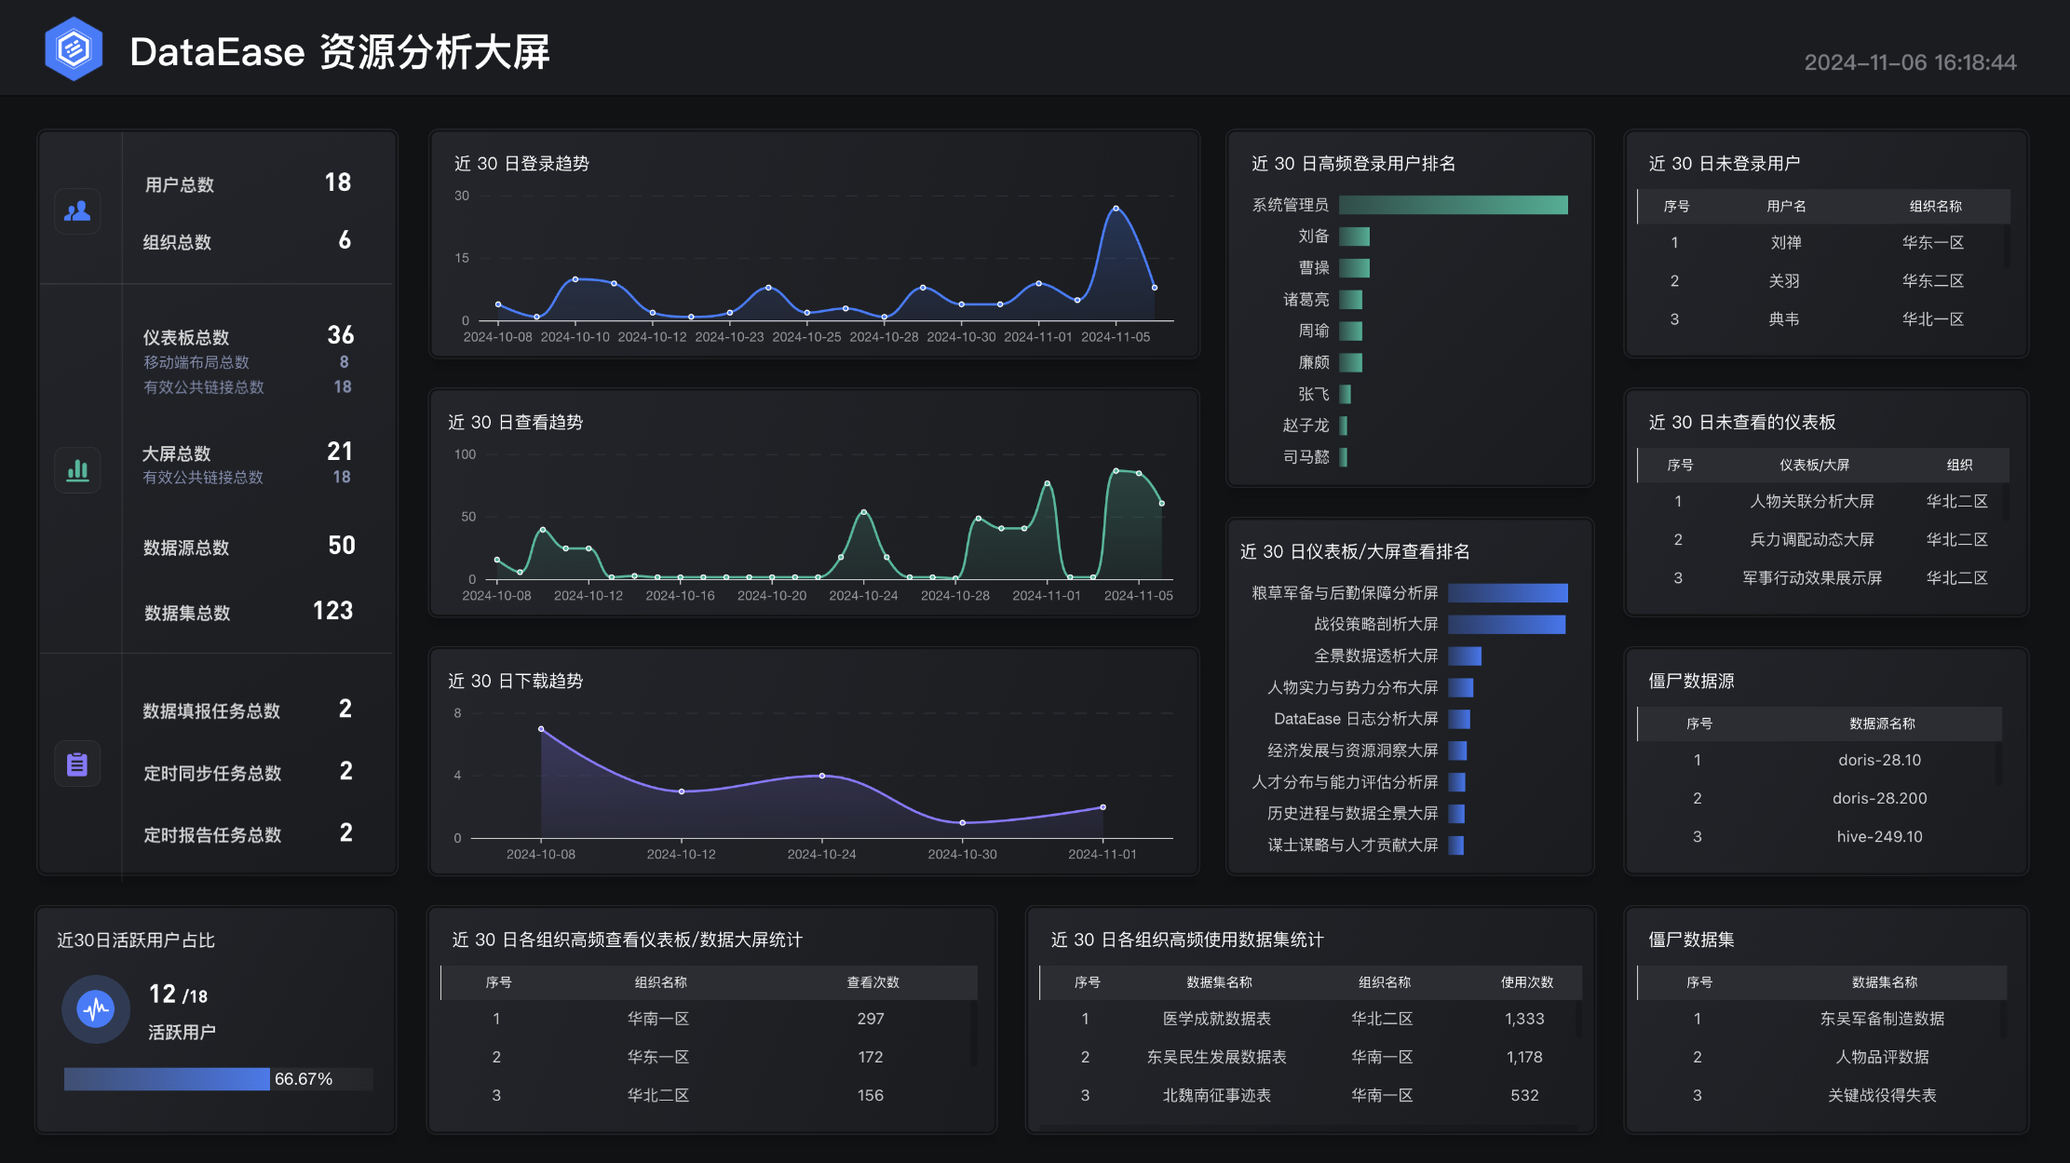
方案设计·流程
（3）数据可视化——DataEase的数据大屏

Slide 19
方案设计·可行性
选择OpenDigger开源项目收集的相关数据，使用数据清理和预处理技术，结合数据融合算法并用dataease进行数据可视化。这些工具和技术都是开源且成熟的选择，具有良好的社区支持和广泛的使用案例，能够确保系统的稳定性和可维护性。
技术选择
在数据采集和处理过程中，采取了必要的安全措施，如数据加密、访问控制和日志审计等，确保数据的安全性和隐私保护。这些安全措施能够有效防止数据泄露和非法访问，保护用户的隐私信息。
安全性与隐私保护
设计了友好的用户界面，支持一键切换不同视角等功能，提供高度个性化的数据分析结果。良好的用户体验可以提高用户的满意度和使用频率，使用户能够更方便地获取所需信息。
用户体验

Slide 20
05
应用场景

Slide 21
应用场景·实例
开发者：通过分析项目的Star数、Fork数以及代码提交频率，团队可以识别出最受欢迎的功能或模块，优先进行开发。帮助开发团队更好地规划项目路线图，集中资源在高价值的开发任务上，提高整体开发效率。
用户：系统不仅适用于软件类开源项目，还可以应用于硬件开源设计等各类开源项目。无论项目规模大小，都可以从中受益。广泛的适用范围使得该系统具有很高的推广潜力，可以覆盖更多的用户群体。
管理者：通过分析社区论坛反馈和讨论热度，管理者可以了解社区成员的需求和兴趣点，制定更有效的社区发展策略。帮助社区管理者更好地理解社区动态，促进社区的活跃度和健康度。
01
05
02
技术：使用 opendigger 获取GitHub中相关开源项目数据，根据这些信息从而理解项目的成长轨迹、识别活跃的开发者群体、评估项目的受欢迎程度及潜在的发展趋势
项目：综合洞察，将上述所有数据来源整合起来，提供一个全面的视角来理解项目的整体健康状态和发展趋势。
04
03

Slide 22

应用场景·推广可行性
项目基于开源工具和框架搭建，成本低易部署，适用各类开源项目（软件、硬件开源设计等），这些工具具有广泛的社区支持和文档，便于其他用户快速上手。
基于开源框架搭建
设计用户界面，支持一键切换不同视角，这种灵活的视角切换功能增强了用户体验，提供了极大的便利性和实用性，帮助用户快速找到他们最关心的信息。
用户体验
系统不仅适用于软件类开源项目，还可以应用于硬件开源设计等各类开源项目。无论项目规模大小，都可以从中受益。广泛的适用范围使得该系统具有很高的推广潜力，可以覆盖更多的用户群体。
适用范围广泛

